Slide 1
ĐO CÁC THÔNG SỐ LINH KIỆN LED
Nội dung:
Đo các thông số quang
2. Đo các thông số điện
3. Đo các thông số nhiệt
Vũ Doãn Miên, Hà Nội 2013

Slide 2
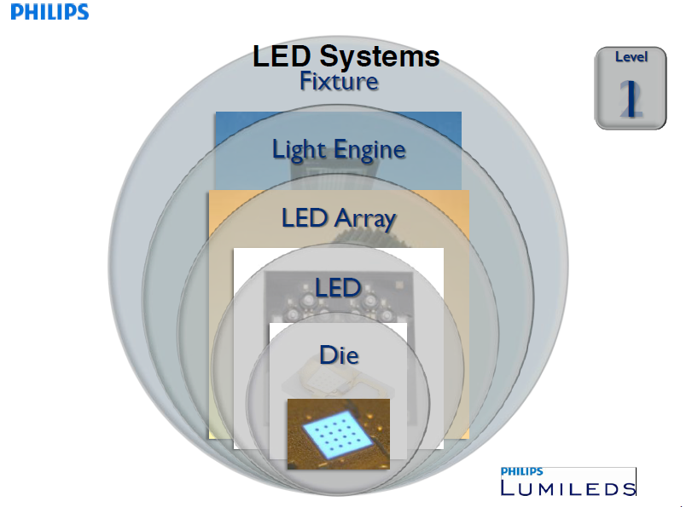
Các cấp độ linh kiện và thiết bị chiếu sáng LED

Slide 3
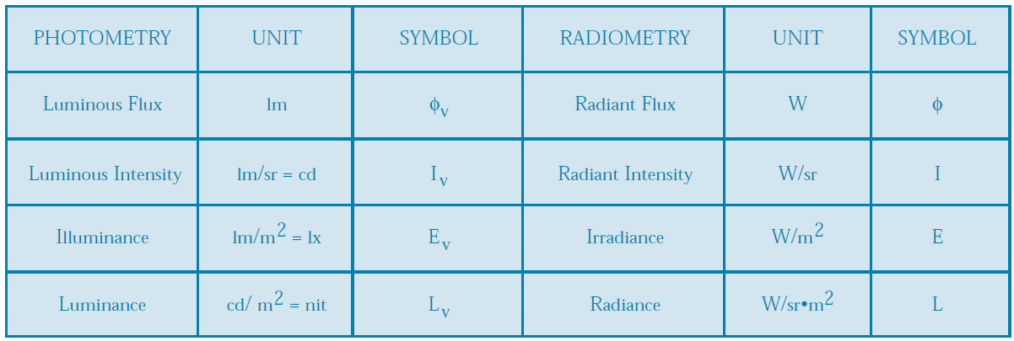
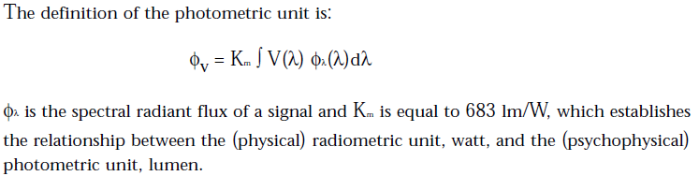
Đo các thông số quang
Tương quan giữa Radiometric và Photometric measurements
Radiant Intensity – Cường độ chiếu sáng
Irradiance – Độ chói
Radiant power – Công suất quang
Radiance – Độ sáng
Luminous intensity – Cường độ sáng
Illuminance – Độ rọi
Luminous flux - Quang thông
Luminance – Độ chói
V(λ) – spectral luminous efficiency for photopic response of the human eye

Slide 4
Quang thông
Năng lượng bức xạ của một vật được xác định bằng công suất bức xạ và được đo bằng Watt. Phần năng lượng bức xạ trong dải phổ ánh sáng, tức là phần bức xạ trông thấy được bằng mắt thường được gọi là quang thông. Hay nói cách khác quang thông là đại lượng biểu thị phần công suất của bức xạ quang có tác dụng với mắt người qua một tiết diện nào đó. Đơn vị đo quang thông là lumen viết tắt là Lm, ta có 1W= 683Lm, ( đối với bước sóng λ=0,555 µm)
Cường độ sáng
Cường độ sáng của một nguồn sáng là quang thông của nguồn sáng đó bức xạ theo phương đã định, trong một đơn vị góc khối. Nó đặc trưng cho mật độ không gian của quang thông. Cường độ sáng = quang thông/ góc khối
Độ chói
Là đại lượng chỉ mức độ sáng của vật bức xạ ánh sáng, phản xạ ánh sáng, hoặc cho ánh sáng đi qua. Trong đo lường quang học độ chói chỉ được dùng với vật có kích thước hữu hạn, không dùng với nguồn sáng điểm. Độ chói của một nguồn sáng mặt được xác định bằng cường độ sáng theo hướng quan sát bức xạ từ một diện tích của nguồn sáng mặt mà hình chiếu của diện tích đó trên mặt phẳng vuông góc với hướng quan sát có trị số bằng 1 đơn vị diện tích.
Độ rọi
Đối với những vật thể không bức xạ ánh sáng mà được chiếu sáng, thì đánh giá mức độ sáng bằng độ rọi. Độ rọi trên một mặt thoáng nào đó được xác định bằng tỷ số quang thông rọi lên một đơn vị diện tích của mặt thoáng đó. Độ rọi trên một mặt thoáng tỷ lệ thuận với cường độ sáng của nguồn sáng và tỷ lệ nghịch với bình phương khoảng cách

Slide 5
Radiant Flux: (Radiant Power)
Radiant flux φ also referred to as the power P, is the rate dθ/dt at which the radiation field
transfers radiant energy from one region to another. Where θ is defined as the radiant energy.
The unit of radiant power is the watt [W].
Solid Angle:
The solid angle Ω, in units of steradians [sr] subtended by a cone, is given by the expression
A/r² where A is the area intercepted by the cone on the surface of a sphere of radius r
centered on the cone vertex.
Radiant Intensity:
The radiant intensity I is the flux per unit solid angle emitted by an entire source in a given
direction. It is expressed as I = dφ/dΩ in units of watts per steradian [W/sr]. A detector with
an active area A positioned at a distance r from a light source measures radiant power. This
configuration assumes a point source, therefore the inverse square law holds true. Distance r
and the detector area dA define the solid angle dΩ.
Irradiance:
Irradiance E is the flux per unit area received by a real or imaginary surface element and is
expressed as dφ/dA. The unit of irradiance is [W/m2]
Lumens measure light output at the source, while candelas measure the light emitted per unit of solid angle, a quantity that conveniently does not vary with the distance from the source of the light.
1 candela = 1 lumen/steradian
The surface area of a sphere is 4πr²,
The surface area of a steradian is just r^{2.}
So a sphere measures 4π steradians, or about 12.57 steradians (1 sr ∼ 8% sphere)
Luminous intensity (cd) = Luminous flux (lm) / solid angle (sr)

Slide 6
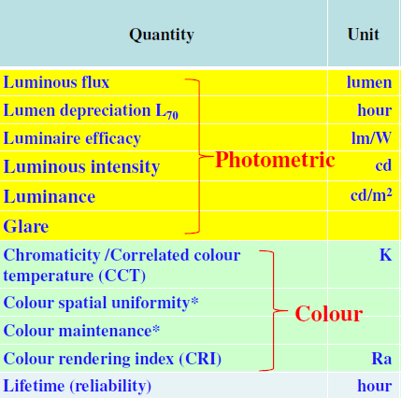
Các thông số quang cơ bản

Slide 7
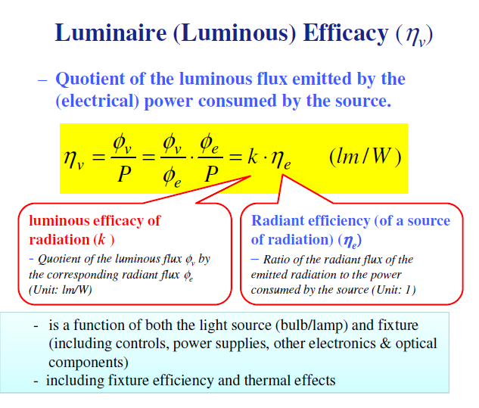

Slide 8
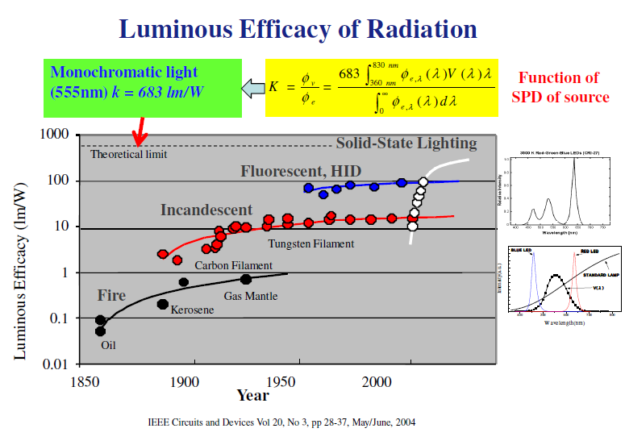

Slide 9
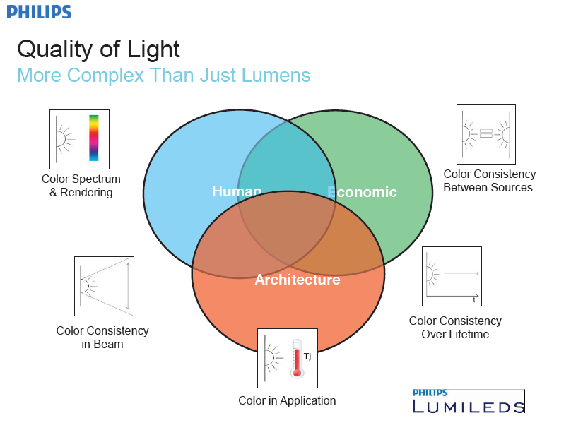

Slide 10
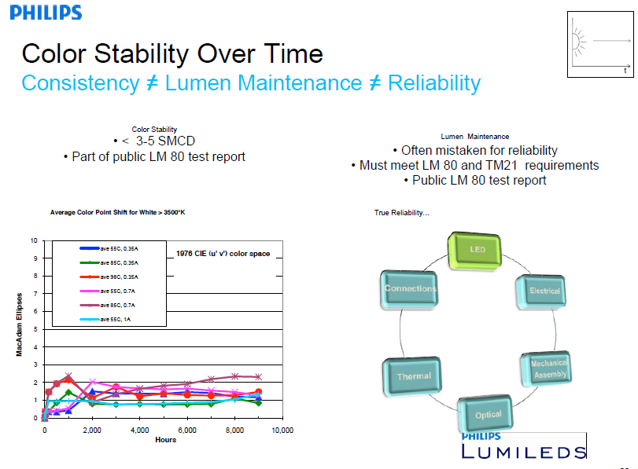

Slide 11
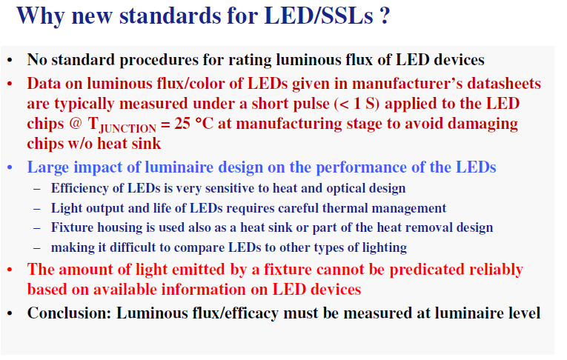

Slide 12
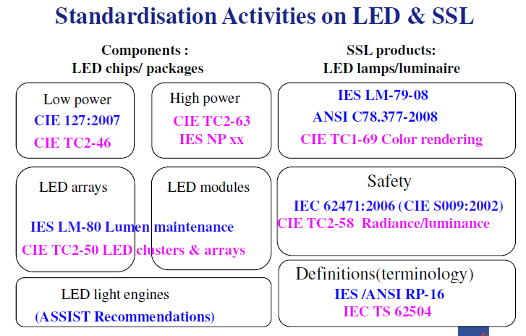
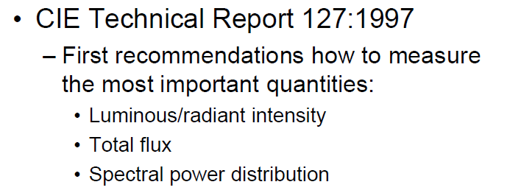

Slide 13
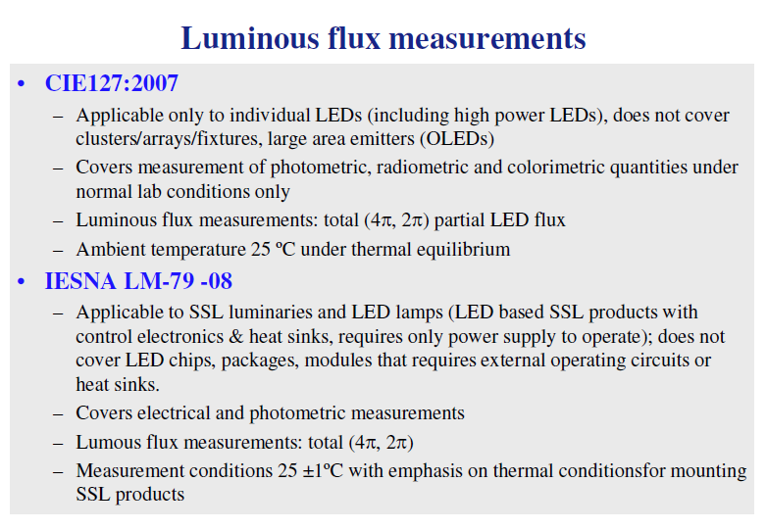

Slide 14
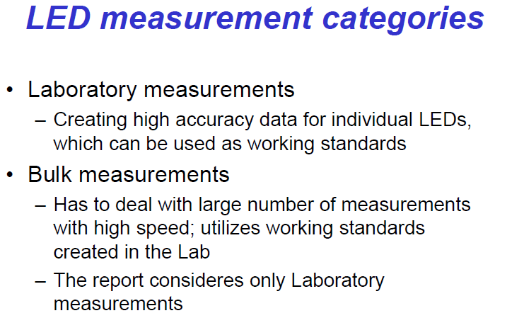

Slide 15
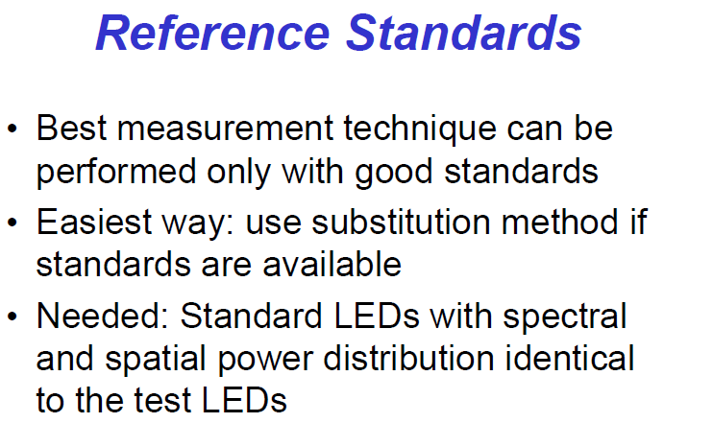
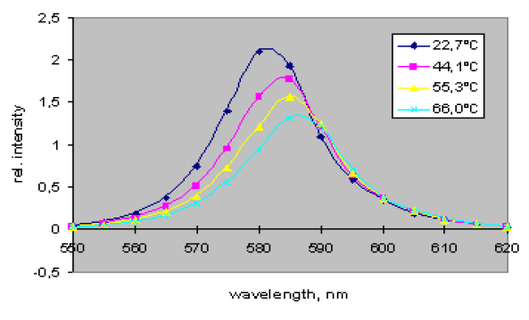
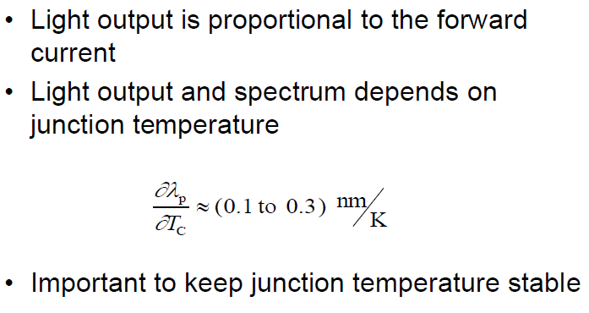
In case of lower precision photometers standard LEDs of same colors are needed as the test LEDs.
Substitution method would still allow high precision measurements.
Particularly important for blue and red LEDs

Slide 16
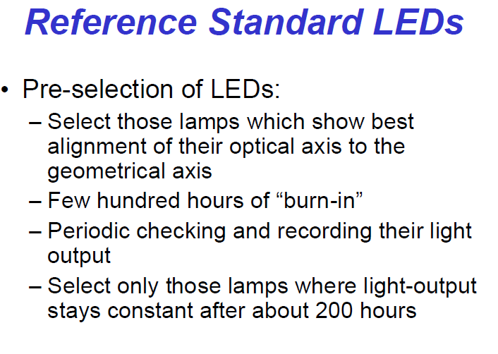
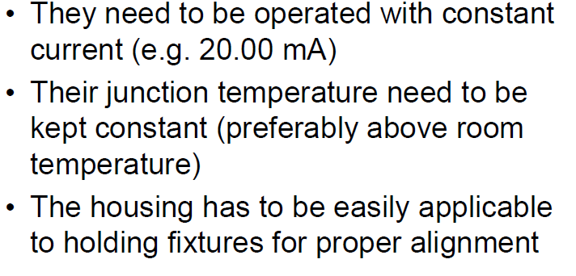

Slide 17
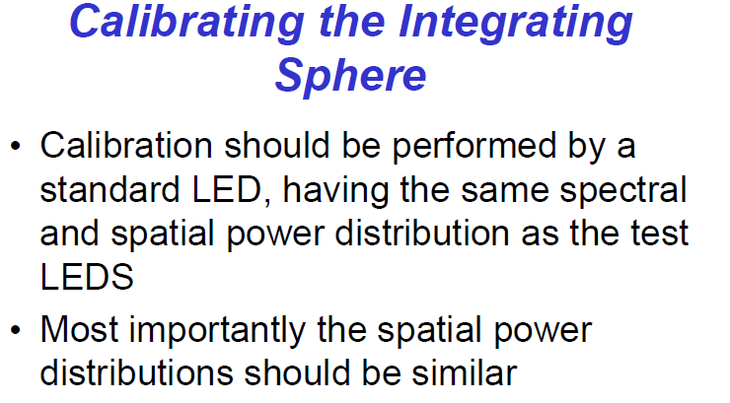
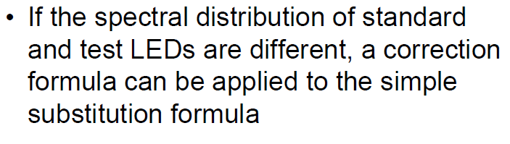
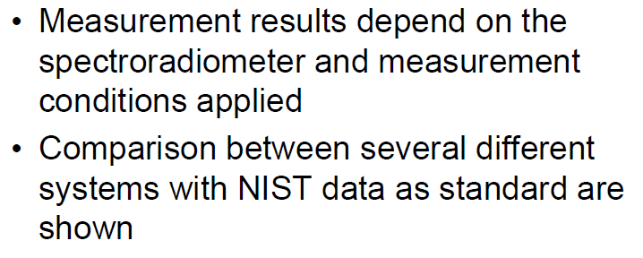

Slide 18
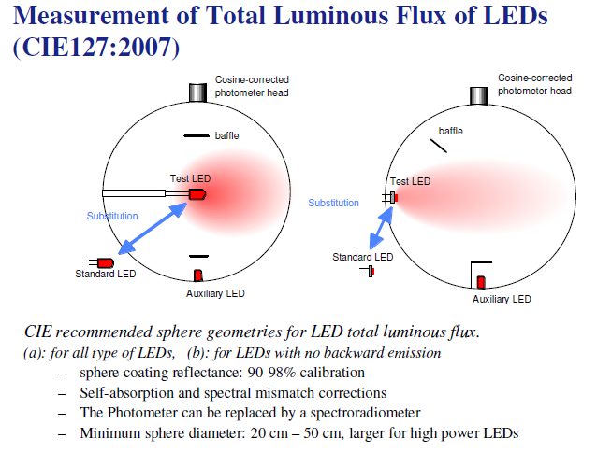

Slide 19
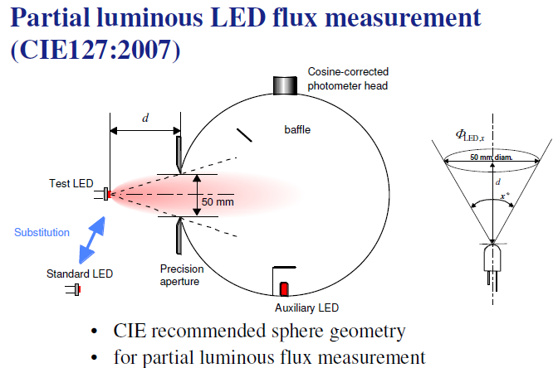

Slide 20
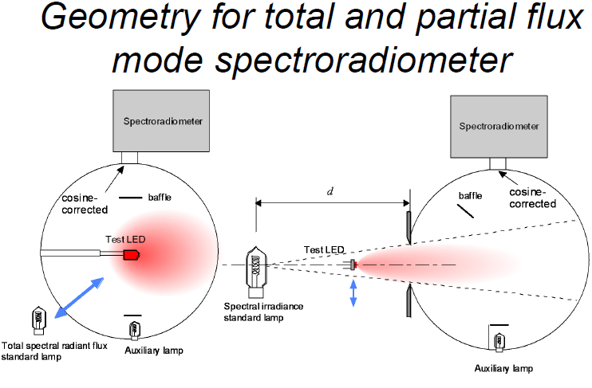

Slide 21
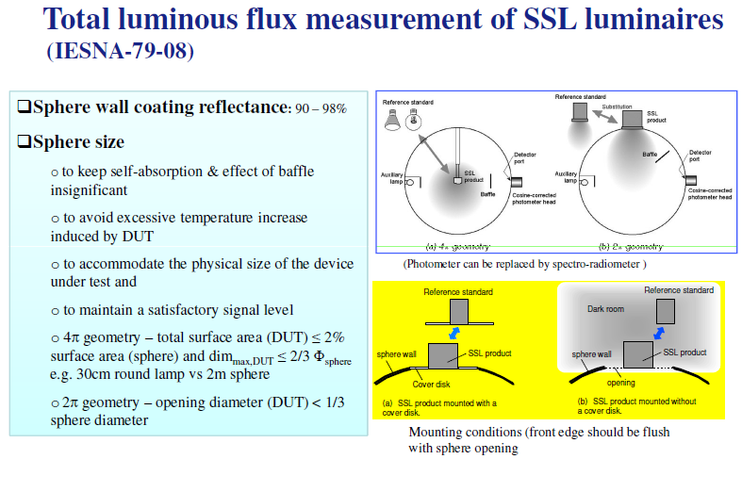

Slide 22
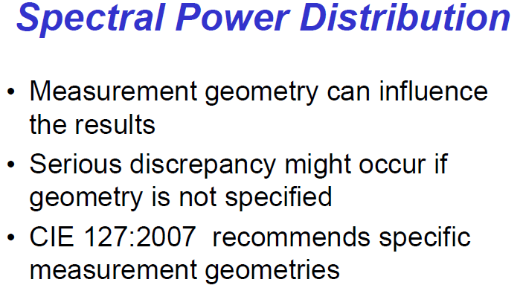
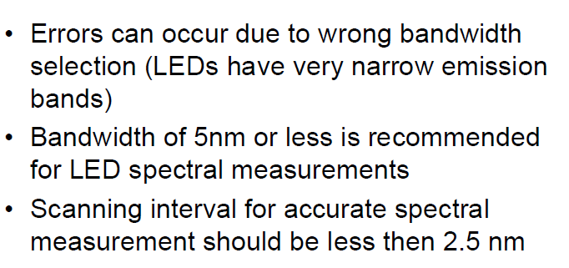

Slide 24
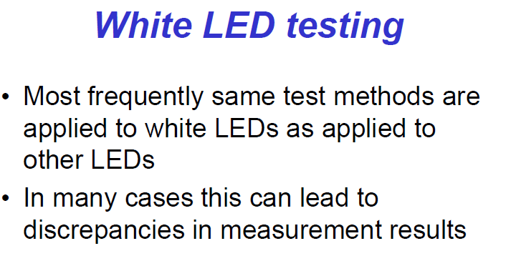
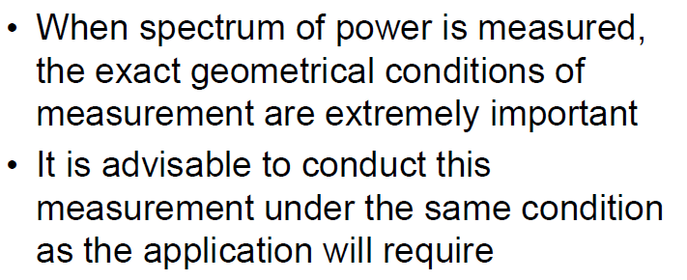
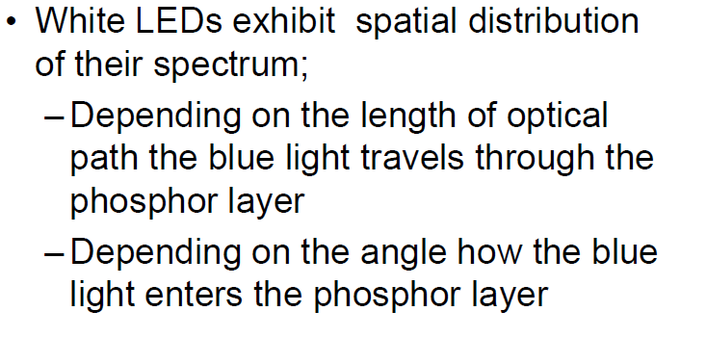
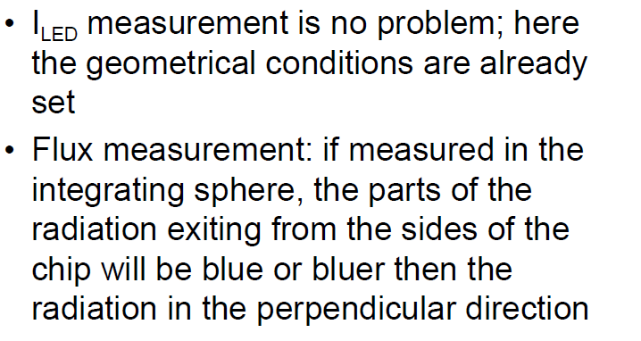
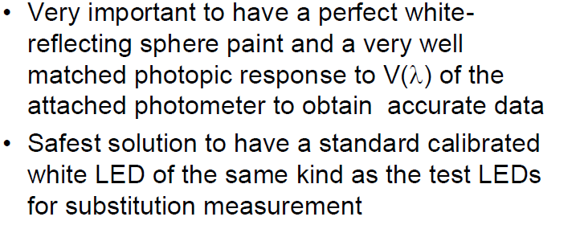

Slide 25
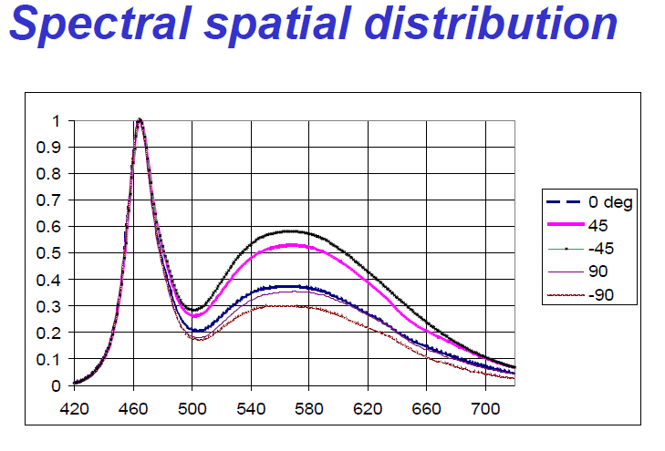
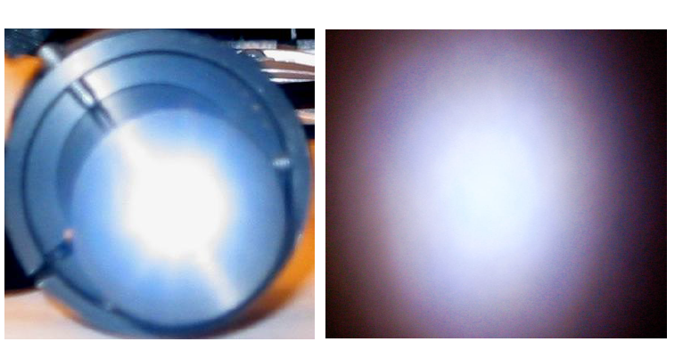
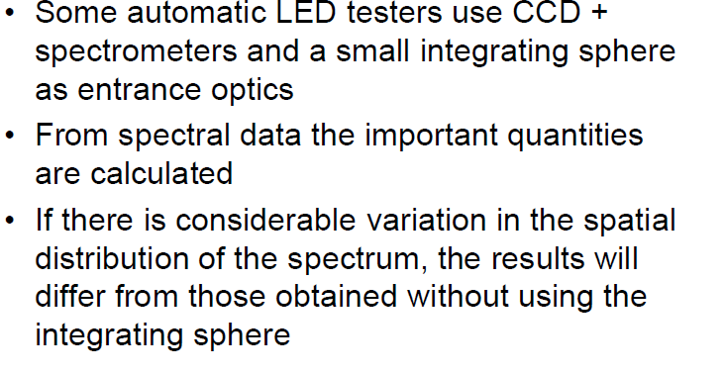

Slide 26
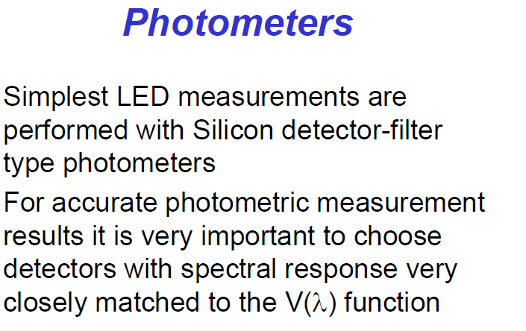
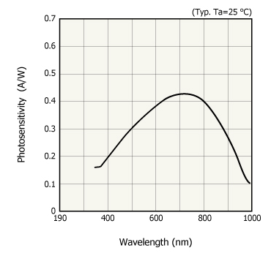
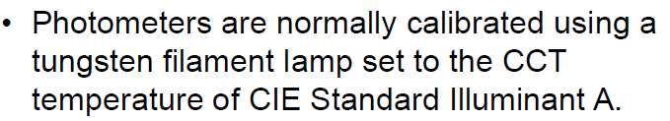
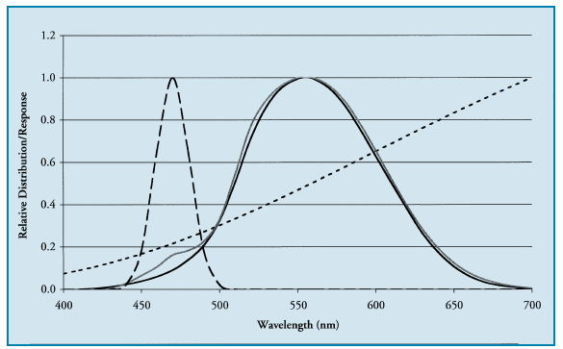
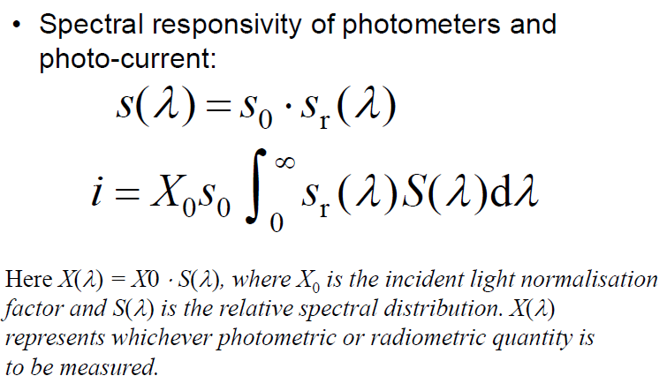
Spectral responsibility of Si Photodiode (without filter)
Theoretical V(λ) function, relative spectral flux output of a blue LED, relative spectral distribution of a typical tungsten incandescent lamp (dash line), typical response of photopic detector (such as Si Photodiode with filter) (the different from V(λ) curves f’ ₁ < 5%)

Slide 27
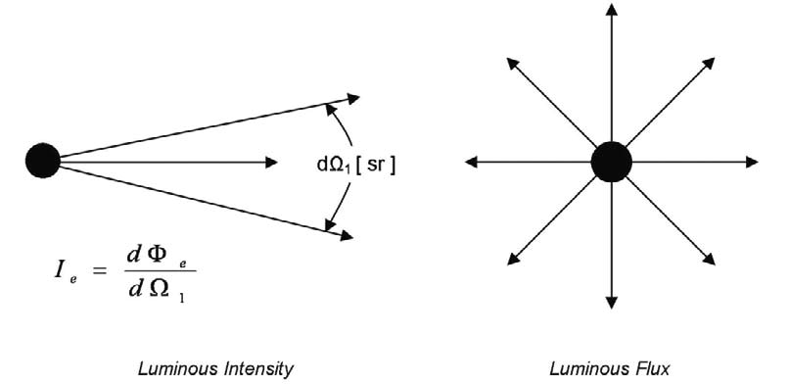
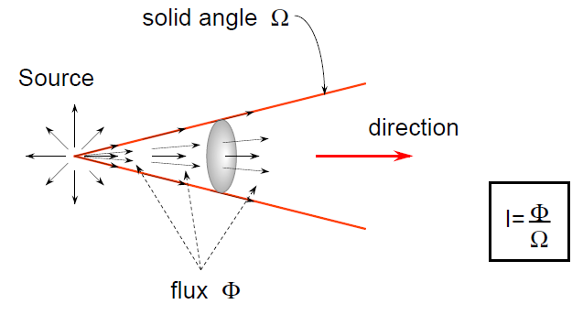
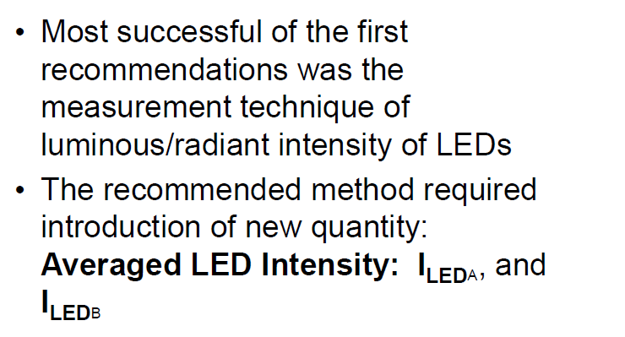
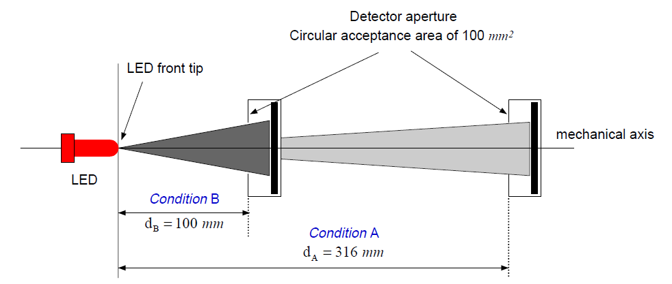
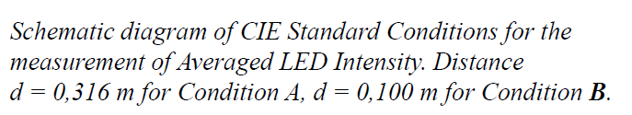
Flux Measurement
• Integrating sphere size should be 20 cm diameter or more
• White interior coating reflectance should be 90% or higher (reducing errors due to different spatial power distributions)
• Photometer head shoud have a cosine response
Intensity measurement

Slide 28
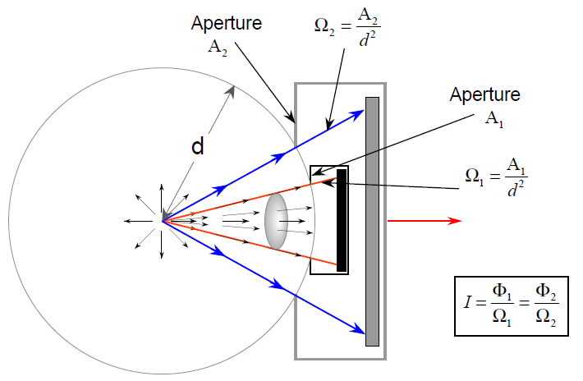
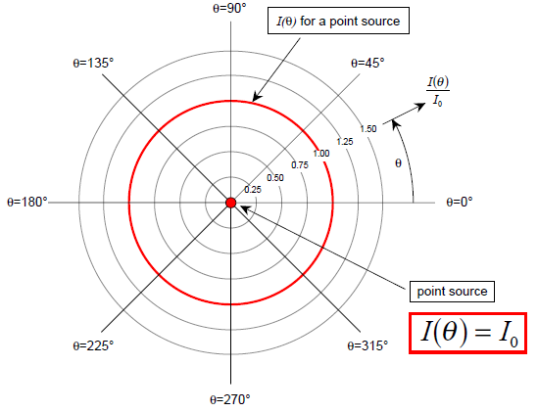
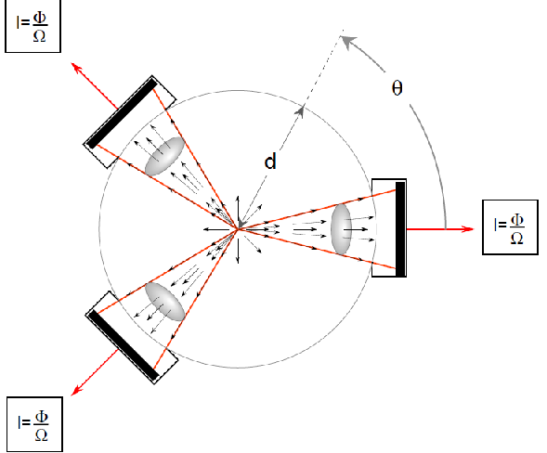
Point source
Polar plot of point source
Intensity for point source does not depend on direction, size of aperture of detector

Slide 29
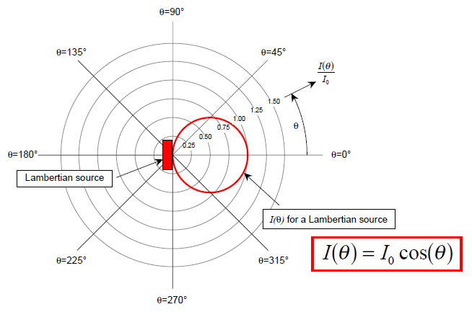
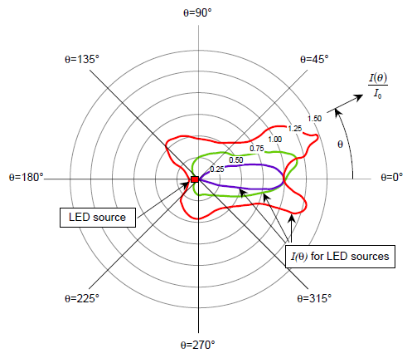


Lambertian source
Polar plot of some LED sources
Polar plot of Lambertian source
Intensity for LED source depends on direction, size and shape of detector aperture

Slide 30


Slide 31

Spatial distributions of the radiation emitted by LEDs
Intensity (I) angular distribution of various point light sources with rotational symmetry can be approximated as:
I = I_{o} cos^{g-1}θ
Where I_{o} is the intensity normal to the source and g ≥ 1.
g = 1 for an isotropic point source
g = 2 for a Lambertian point source
g > 30 for an LED point source (LED lamp)
Illuminance E at a point on a surface (a calibrated detector):
E = I / d²
Whre d is distance between the source and the point (detector).
For a typical light bulb or luminaire, the far-field distance
"d" is defined to be at least ten times the maximum dimension of the source. For an LED, according to industry experts, no such rule-of-thumb exists and, the far-field distance "d“ can only be determined by finding the 1/r² irradiance fall off region through measurement.

Slide 32


Slide 33
Electrical Properties
Operation at Constant Current
The drive current through an LED must be controlled. High current densities within the junction of the chip cause partial overheating which damages the crystalline structure of the LED die. At these areas are so called darkline defects, where light ceases to be generated.
This should not be confused with the maximum junction temperature of the LED, which is related to the higher temperature at which the optical grade epoxy starts to expand rapidly and increases the risk of catastrophic failures, such as broken wires or lifted LED dies.
The emitted light is a function of the forward voltage Vf and the forward current If
Modulated or Multiplexed Operation
One efficient method of driving LED devices is to pulse them (usually 100Hz to 1000Hz) with a high peak current for short durations on a low duty factor. This technique is frequently used to multiplex a number of individual LED lamps
Single-Shot Operation
During production, the measurements commonly made to characterize an LED are often carried out under single-shot operations

Slide 34

Các phương pháp và thiết bị đo kiểm LED

Slide 35

CÁC THIẾT BỊ ĐO LED
ILLUMIA®PRO LIGHT MEASUREMENT SYSTEMS (Labsphere com., USA)
MEASURE:
Total Spectral Flux
Luminous Flux
Radiant Flux
Chromaticity
CCT and CRI
Peak Wavelength
Dominant Wavelength
I, V, and Luminous Efficacy
Thermal: Case Temperature Control vs. Electrical and Optical Parameters
APPLICATIONS:
Packaged LEDs
Modules & Arrays
Backlight Displays
Solid State Lighting

Slide 36


Slide 37


LED Tester SSP6612, Starspec com., China
Sơ đồ khối máy đo LED

Slide 38

Các bộ phận chính của thiết bị

Slide 39

Basic Test - Phép đo cơ bản

Slide 40

Luminous test: - Đo kiểm quang thông theo dòng

Slide 41

I-V test – Đo kiểm I-V

Slide 42

Distribution of Light Intensity Angel Test – Đo kiểm phân bố cường độ ánh sáng theo góc

Slide 43

Một số thông số của phép đo phân bố theo góc

Slide 44

Database and Report Form - Cơ sở dữ liệu và dạng báo cáo
Cơ sở dữ liệu

Slide 45

Dạng báo cáo kết quả đo

